Slide 1
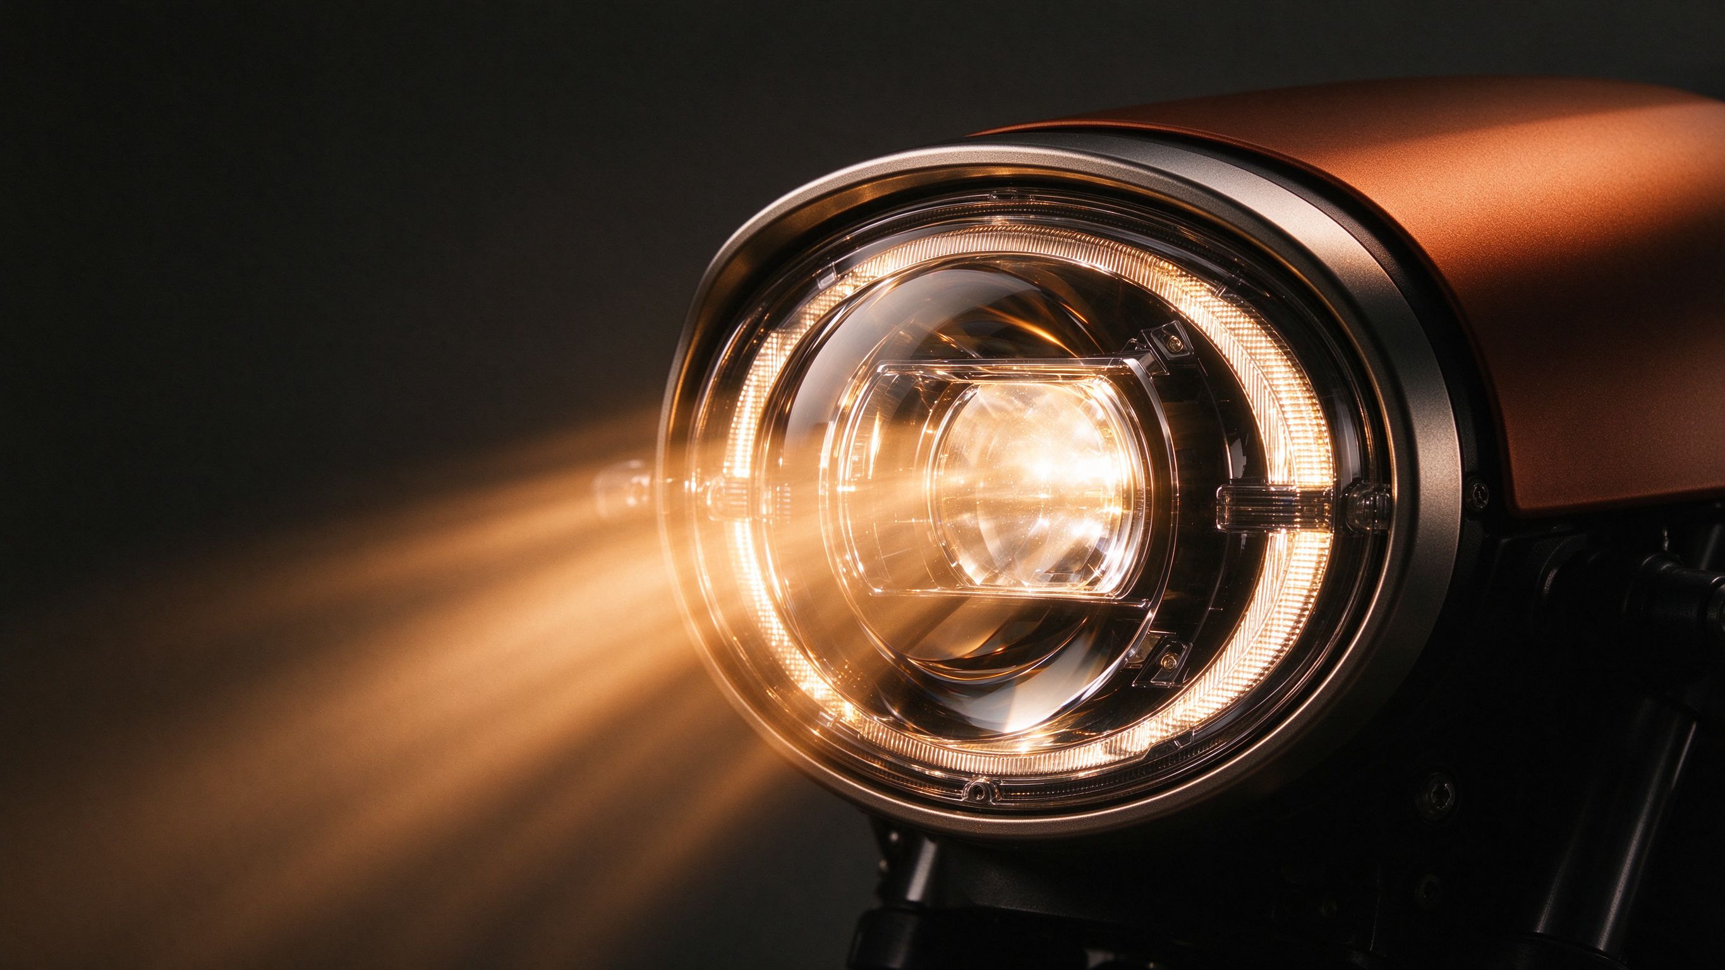
厦门捷初工贸有限公司
电动车灯透镜
产品介绍
光学模具开发 · 精密注塑 · 表面处理 · 光学检测一体化
Notes:
欢迎各位客户，这是厦门捷初工贸有限公司电动车灯透镜产品介绍。我们是一家集光学模具开发、注塑成型、表面处理与光学检测于一体的塑胶光学零部件生产厂家，专注两轮车LED大灯透镜。

Slide 2
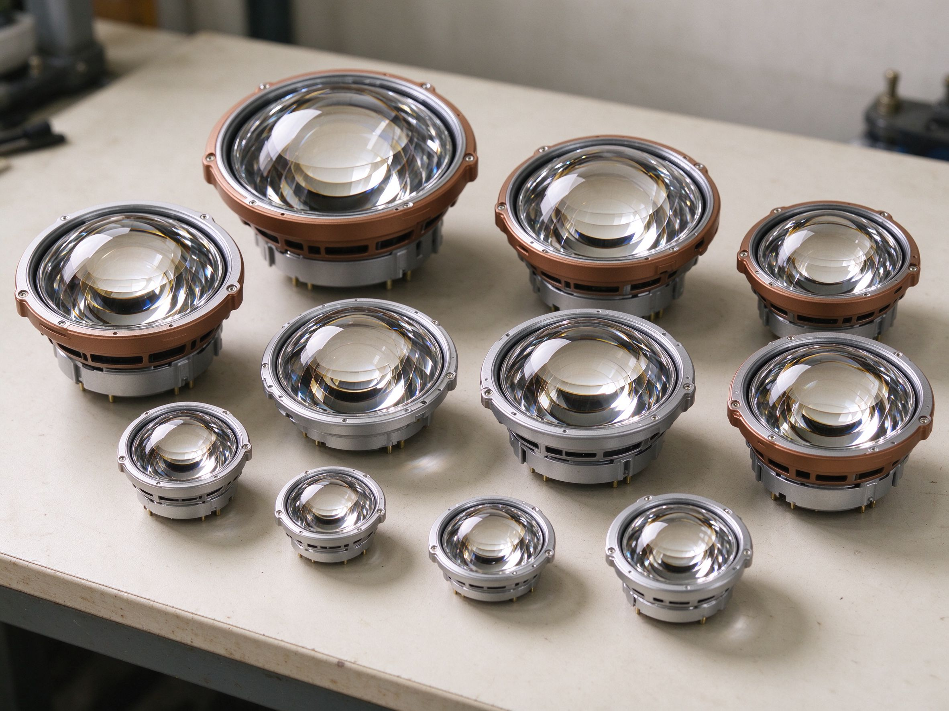
01 · 公司简介
扎根厦门，专注两轮车
车灯光学透镜制造
公司坐落于厦门火炬高新区（翔安）产业区，是一家集光学透镜模具开发、注塑成型、表面处理、光学检测于一体的塑胶光学零部件生产厂家。
依托 PC / PMMA 光学材料加工经验，为电动车整车厂与车灯总成企业提供光学透镜配套服务。
多规格电动车 / 摩托车 LED 光学透镜系列
主营：塑料制品 · 精密机械零部件 · 模具制造
模式：标准透镜现货 + 非标定制开发
Notes:
厦门捷初工贸位于厦门火炬高新区翔安产业区。我们不是单纯的注塑加工厂，而是具备从光学模具开发到注塑、表面处理、光学检测全流程能力的厂家，专注两轮车车灯光学透镜。支持标准件现货与非标定制。

Slide 3
02 · 产品矩阵
01
电动车单光透镜
四类透镜，覆盖
主流车型需求
近光专用，切线平整，防眩目不晃对向行人
02
电动车双光透镜
远近光一体，结构紧凑，适配简易款电摩与新国标车
从近光单光到远近一体，从标准尺寸到异形定制，按整车大灯总成的装配空间与配光要求选型。
03
小尺寸迷你透镜
适用于射灯、辅助灯与改装外置大灯
04
可定制异形透镜
方形、椭圆、非球面，按图纸或样品开模
Notes:
我们的产品矩阵覆盖四类：单光透镜近光专用切线平整；双光透镜远近一体结构紧凑；迷你透镜用于射灯和改装；异形透镜可按客户图纸样品开模，包括方形、椭圆和非球面。

Slide 4
03 · 材料与光学
从原料到光路，兼顾透光与耐候
光学材料
光学性能
· 高透 PC 与光学级 PMMA 原料，透光率高
· 耐候抗 UV，户外长期使用不易发黄雾化
· 抗冲击性能好，适配两轮车振动工况
· 可选硬化镀膜处理，提升耐磨、防刮、防水
· 非球面光学设计，光斑均匀、聚光效果好
· 铺路效果佳，有效提升夜间骑行安全
· 近光切线平整，防眩目不干扰对向交通
· 每批做透光、外观、耐温、老化抽检
Notes:
材料上我们用高透PC和光学级PMMA，耐候抗UV不易发黄，抗冲击适合两轮车振动工况，还可做硬化镀膜。光学上采用非球面设计，光斑均匀聚光好，近光切线清晰防眩目，每批次都做透光和老化抽检。

Slide 5
04 · 制造能力
一站式自产，交付全程可控
从光学方案到成品检测，同厂完成，不依赖外部转手
01
02
03
04
05
光学方案
模具开发
注塑成型
表面处理
光学检测
协助优化透镜光路与配光设计
精密注塑模具设计与制作
光学级精密注塑，控制缩水气泡
喷涂、加硬镀膜二次加工
透光、外观、耐温、老化抽检
支持小批量试产 + 大批量量产，全程同厂完成，品质与交期自主可控。
Notes:
我们的核心优势是一站式自产：从光学方案设计、模具开发、注塑成型、喷涂硬化到光学检测全部同厂完成，不依赖外部转手。支持小批量试产和大批量量产，品质和交期都在自己手里。

Slide 6
05 · 适配与应用
宽电压适配，覆盖主流两轮车
配套电压
应用场景
12V / 48V / 60V / 72V
· 新国标电动自行车
· 电动摩托车
· 电动三轮车
· 两轮车改装大灯、外置 LED 射灯总成
透镜配合对应 LED 光源使用，兼容新国标电动车、电摩与三轮车供电系统。
Notes:
我们的透镜配合LED光源，覆盖12V、48V、60V、72V常见电动车电压系统，兼容新国标电动自行车、电动摩托车、电动三轮车，也用于两轮车改装大灯和外置LED射灯总成。

Slide 7
06 · 配套服务
从打样到量产，
一站配套
光学方案咨询
协助车灯厂优化透镜光路与配光设计
模具开发
透镜精密注塑模具设计与制作
二次加工与代工
欢迎电动车整车厂、车灯总成厂、摩托灯具厂与改装配件贸易商来图来样合作。
透镜喷涂、加硬镀膜；OEM / ODM 配套供货
样品服务
提供试样透镜，支持配光测试后再量产
Notes:
配套服务包括光学方案咨询、模具开发、表面二次加工、OEM/ODM代工，以及样品服务。我们可以先提供试样透镜供客户做配光测试，确认后再进入量产。欢迎整车厂、车灯总成厂和改装贸易商来图来样合作。

Slide 8

期待与您携手，照亮每一段夜行
电动车 / 摩托车 LED 大灯透镜 · 模具开发 · 精密注塑 · 光学检测
厦门捷初工贸有限公司 | 厦门火炬高新区（翔安）产业区
Notes:
感谢观看。厦门捷初工贸专注电动车摩托车LED大灯透镜，提供从模具到量产的一体化配套。期待与贵公司合作，共同为两轮车用户提供更安全的夜间照明。欢迎随时联系洽谈。

